Slide 1
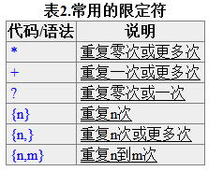
符号所代表的次数

